Slide 1
Sicherheit und Umwelt für externe Mitarbeitende

Slide 2

Sicherheit und Umwelt
für externe Mitarbeitende

Slide 3

Sicherheit und Umwelt
In dieser Präsentation soll Ihnen folgendes vermittelt werden:
  Informationen zum Verkehrsplan, Risiken,
  Was im Falle eines Unfalls oder Brandes zu tun ist,
  Die Lokalisation der Sammelplätze
  Und die wichtigsten auf dem Gelände geltenden Sicherheitsvorschriften
Jeder Mitarbeiter ist für seine eigene Gesundheit und Sicherheit, sowie die Gesundheit und Sicherheit der Anderen verantwortlich.
«Mit gutem Beispiel voranzugehen ist keine Möglichkeit der Einflussnahme. Es ist die Einzige.» - Albert Schweitzer

Slide 4
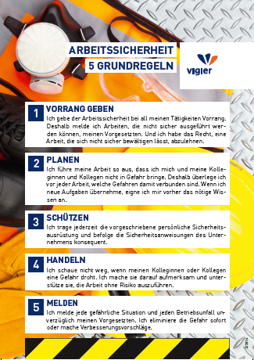

Sicherheit und Umwelt
Die Sicherheit und Gesundheit der Mitarbeitenden ist für Vigier eine absolute Priorität:
Alle müssen so gesund zurück nach Hause, wie sie zur Arbeit gekommen sind.
Auszug aus Vigiers Engagement für Sicherheit und Gesundheit
ICH HABE DAS RECHT,
STOPP
ZU SAGEN

Slide 5












Verkehrsplan des Standorts
Parking
Revisionen
3
1
2
5
Empfang
Logistik – Versand
Holzhalle
Altöl – Chlöpfwasser
FLUFF
4
Poids-lourds / LKW
VL uniquement / nur PKW
Zugang für Fluffabladung rückwärts
Steinbruch

Slide 6
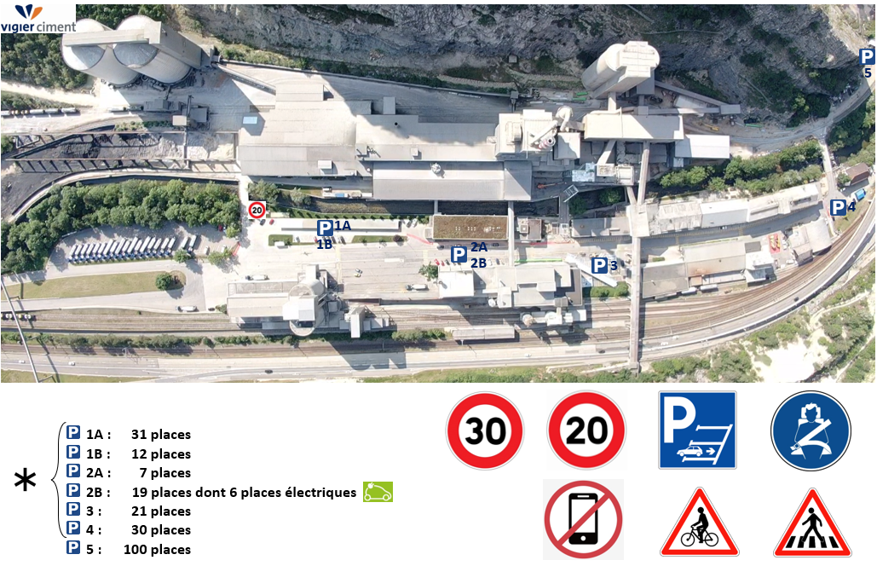

Verkehr und Parken
Beachten Sie den Verkehrsplan und die Beschilderung.
Halten Sie immer Sichtkontakt zu Fahrern von Baumaschinen und Zügen.
31 Plätze
12 Plätze
7 Plätze
19 Plätze davon 6 elektrische Plätze
21 Plätze
30 Plätze
100 Plätze die von Externen während der Prüfungen genutzt werden
Während der Revisionen Parkplätze für externe Firmen gesperrt

Slide 7

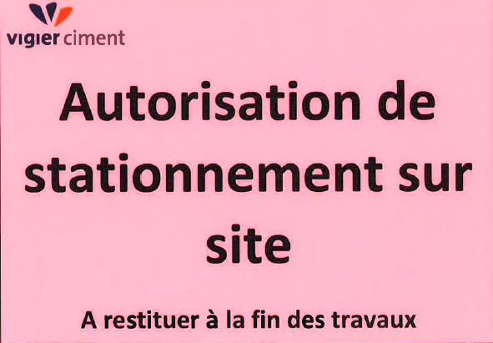




Fussgänger/innen
Parkverbot vor den Gebäudeeingängen, vor den Feuerlöschern und vor den elektrischen Räumen.
 Während der Revisionen müssen externe Firmen unbedingt auf dem Parkplatz 5 parken.
Kein Fahrzeug darf außerhalb der Parkplätze geparkt werden.
Ausser mit einer Genehmigung:
Vorsicht beim Gehen:
Vorsicht bei Fahrzeugen, Maschinen und Zügen:
Achten Sie auf fahrende Fahrzeuge.
Sie haben kein Vortritt bei Zügen und Baumaschinen.
Machen Sie sich beim Fahrenden bemerkbar und
warten Sie auf dessen Zustimmung, bevor Sie passieren.

Slide 8

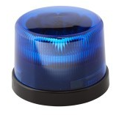



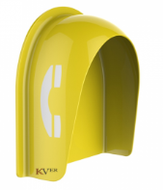
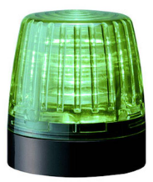
Warnsignale
Gefahr: Stickstoffinjektion, Erstickungsgefahr
Gefahr: Zug in Bewegung
Anruf auf Festnetztelefonen in lauten Bereichen (Wärmetauscher / Backofen und Mühlen)

Slide 9
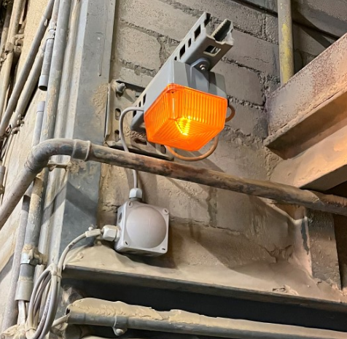
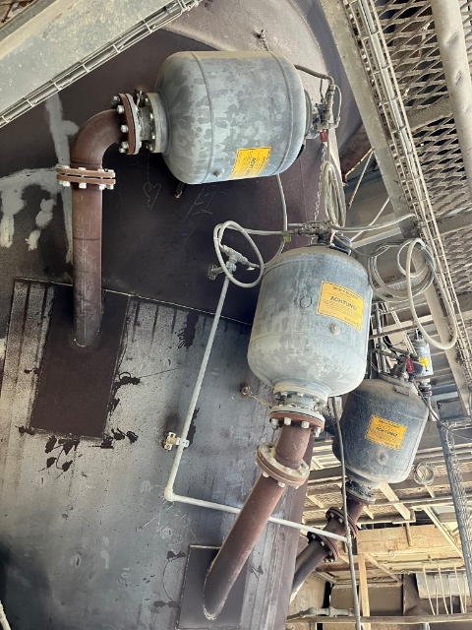
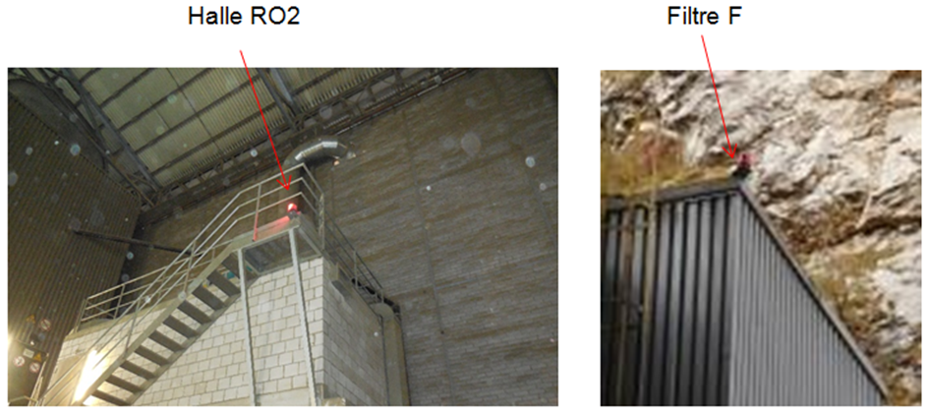
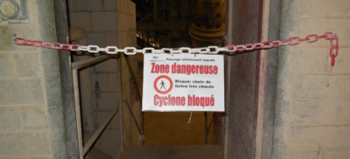
Warnsignale
Gefahr: Luftkanonen in Aktion
Gefahr: Zyklon-Verschluss

Slide 10
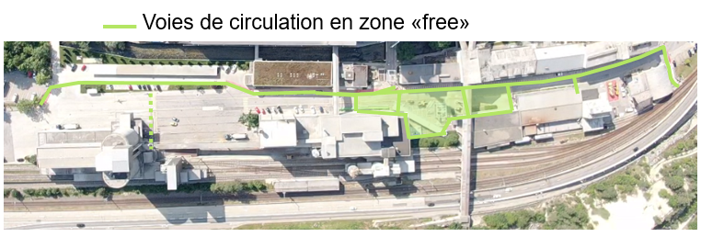
Tragen von PSA auf dem Gelände
Fahrspuren in der “freien” Zone

Slide 11












Persönliche Schutzausrüstung (PSA)
Die PSA ist auf dem gesamten Gelände unter allen Umständen obligatorisch. (Ausnahme in Sammel- und Büroräume)
  Helm
  Schutzbrille
  Sicherheitsschuhe
  Gut sichtbare / reflektierende
  Arbeitskleidung
  Das Tragen von Shorts/Bermudas ist verboten.
Je nach Risiko kann weitere PSA vorgeschrieben sein:
Beachten Sie in anderen Räumen die ausgehängten
Pflichtschilder am Eingang der Räume

Slide 12
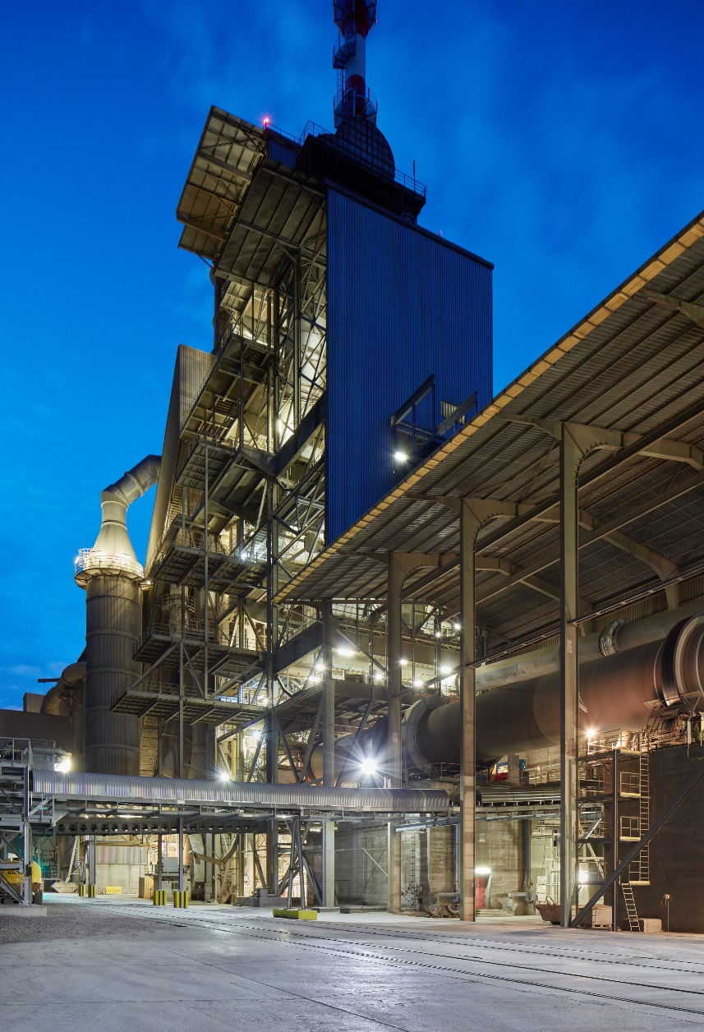

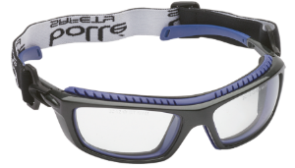
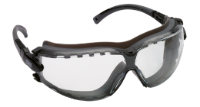
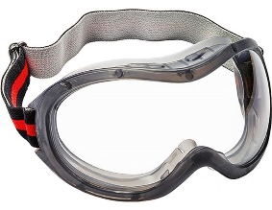
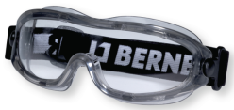
PSA – Zugang zum Wärmetauscher
Das Tragen einer wasserdichten oder halbwasserdichten Brille ist Pflicht.

Slide 13
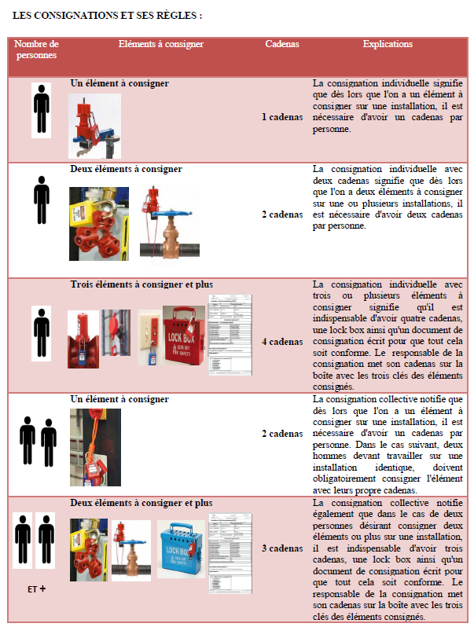
Vor Beginn der Arbeit
Alle Arbeiten müssen Gegenstand eines Arbeitsauftrags sein. Dieser wird von Ihrer Ansprechperson bei Vigier ausgestellt.
Bei besonderen Risiken muss eine Arbeitserlaubnis erteilt werden:
  Schweiß-, Schneid-, Schleifarbeiten → Feuererlaubnis
  Arbeiten in einer ATEX-Zone → Erlaubnis ATEX
  Arbeiten in eingeschränkten Zonen → Erlaubnis der eingeschränkten Zone
  Arbeiten in der Höhe (ausserhalb von Gondeln und Gerüsten) und
  ungesicherter Dachzugang → Erlaubnis Arbeiten in der Höhe
  Ausgrabungsarbeiten → Erlaubnis Ausgrabungsarbeiten
Wenn Unterhaltsarbeiten mit Energien gemacht werden sollen:
  Jede/r Teilnehmende/r muss sein Vorhängeschloss am
  Hauptschalter oder an der Lockbox anbringen.

Slide 14
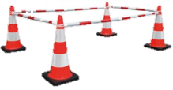

Absperrung
Sperren Sie Ihren Arbeitsbereich für sich und andere ab. Hebearbeiten, fallende Gegenstände, Fall aus der Höhe, etc.
Überqueren Sie Absperrungen nie ohne dazu berechtigt zu sein.
Setzen Sie die Einhaltung von Absperrungen durch.
Am Ende der Arbeit muss die für die Baustelle verantwortliche Person die von ihm/ihr angebrachten provisorischen Schilder zwingend entfernen.
Dies ist der Fall, wenn alle kollektiven Schutzvorkehrungen wieder in Kraft sind und/oder das Risiko verschwunden ist.

Slide 15
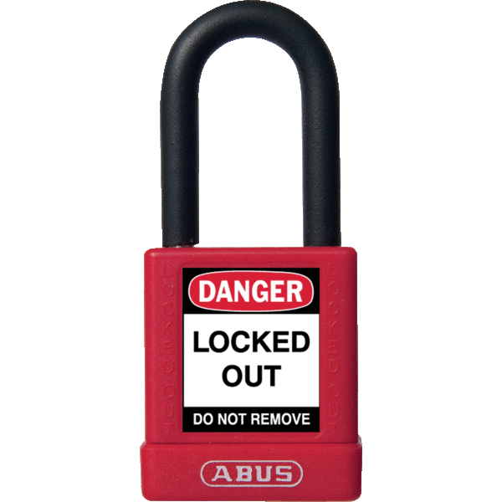
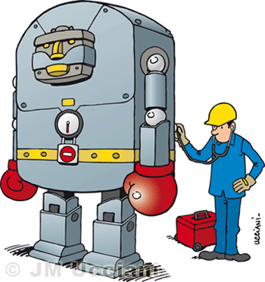

Unterhalt
Alle Unterhaltsarbeiten sind an ihre Ansprechperson bei Vigier zu richten.
Unterhaltsarbeiten:
  Elektrisch
  Mechanisch
  Pneumatisch
  Thermal
  Hydraulisch
  Andere
Erkundigen Sie sich bei ihrer Ansprechperson bei Vigier, ob die Ausrüstung / das Gerät an dem Sie arbeiten gewartet wird.
Keine Arbeit darf vor der Zustimmung der Ansprechperson von Vigier beginnen.
  Bitte beachten: Eine stationäre Installation bedeutet weder, dass diese gestoppt wird, noch das sie gewartet wird.
  Jeder Teilnehmer muss sein Vorhängeschloss am Hauptschalter oder in der Lockbox anbringen.

Slide 16
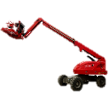
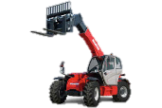
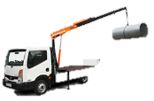
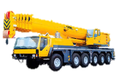
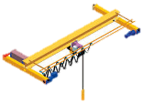
Einsatz von Kränen / Kranbrücken
So verwenden Sie eine Kranbrücke oder einen Kran auf der Baustelle Ciments Vigier:
  Sie müssen über die erforderliche Ausbildung verfügen
  (obligatorische Schweizer Gabelstaplerprüfung).
  Sie müssen im Besitz eines Führerscheins sein:
    Von Ihrem Arbeitgeber
    Von Ciments Vigier
  Sie müssen medizinisch fit sein.
Der Maschinenpark der externen Unternehmen muss:
  In gutem Betriebszustand sein (vor Gebrauch prüfen),
  Periodisch überprüft werden.
Liste der betroffenen Geräte:
  Baumaschinen
  Gabelstapler
  Brückenkran
  Kran (Mobil und Turm)
  Hilfs-Ladekran
  Gondel (Das Tragen eines Sicherheitsgeschirrs ist für einige Gondeln vorgeschrieben)

Slide 17

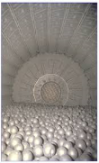
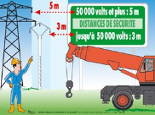
Elektrische Gefahren
Es ist verboten Räume mit Elektrizität zu betreten oder an einem elektrischen Sicherheitskasten zu arbeiten, ohne die Genehmigung und Erlaubnis Elektronik (vom Arbeitgeber und von Ciments Vigier).
Die verwendeten Werkzeuge / Ausrüstungen müssen in gutem Zustand sein.
Bei kleinen leitfähigen Einschlüssen (geschlossener Raum mit leitfähigen Wänden):
  Beispiele: Brecher, Trichter, Zyklone, Kühler, Ofen, ...
  Die verwendete Spannung muss 24V betragen oder es muss ein Isolationstransformator verwendet werden.
Melden Sie sich über Ihren Vorgesetzen bei ihrer Ansprechperson von Vigier um sämtliche elektrischen Probleme zu beheben.
Seien Sie vorsichtig bei Arbeiten in der Nähe von
Erd- und Freileitungen.

Slide 18
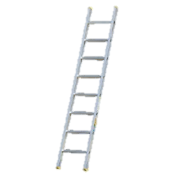
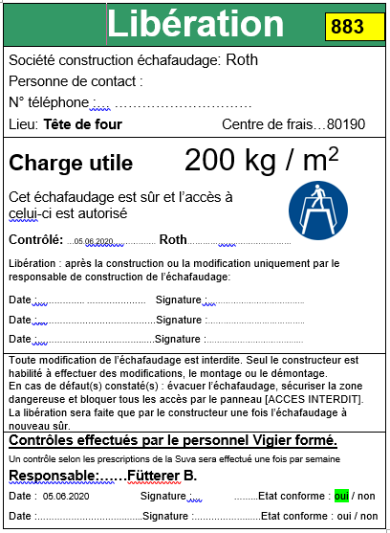
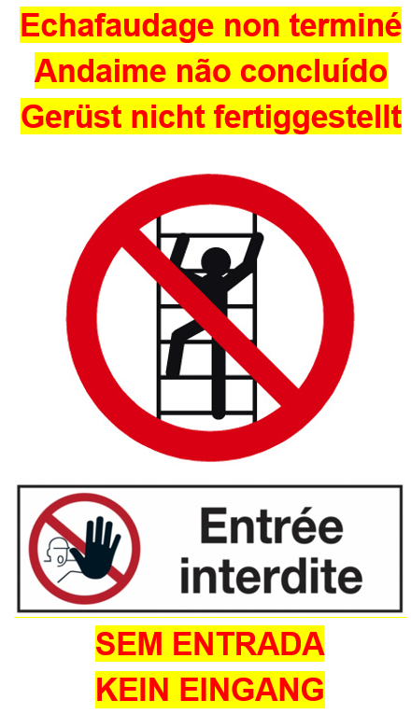



Absturzgefahr aus der Höhe
Leiter: Die Leiter ist ein Hilfsmittel, keine Arbeitsplattform.
Gerüste:
  Werden von geschultem Personal zusammengebaut.
  Müssen von einer geschulten Person (Antragsteller) entgegengenommen werden.
  Jedes Unternehmen stellt sicher, dass das Gerüst seinen Bedürfnissen entspricht.
  Jedes Unternehmen stellt das Vorhandensein der Quittung sicher und führt täglich eine Kontrolle durch.
  Betreten verboten, solange das Gerüst nicht abgenommen ist!
PSA (Sicherheitsgeschirr, Seil, … )
  Der Mitarbeitende muss geschult werden.
  Die Ausrüstung muss in gutem Zustand sein
  (Überprüfung vor und nach dem Gebrauch).

Slide 19
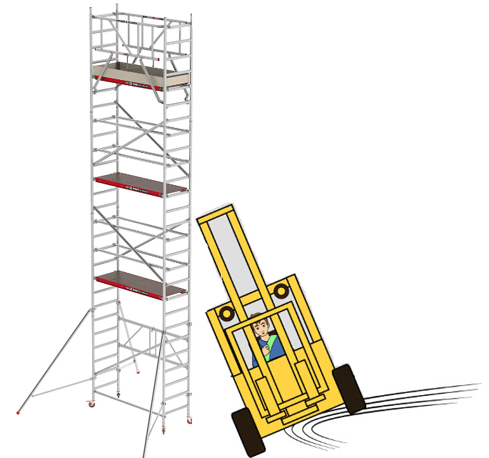
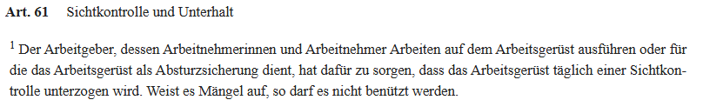
Tägliche Überprüfung des Zustands eines Gerüsts
Seit dem Erhalt des Gerüsts kann es aus folgenden Gründen zu Beschädigungen gekommen sein :
der Wind
Temperaturschwankungen
die Demontage eines Elements durch ein anderes
Unternehmen (z. B. um einen Motor zu zerlegen)
der Zusammenstoß mit einer Maschine
die Verschlechterung der Bodenauflagen (Regen, ...)
die Überlastung der Bretter mit Material
…
Jeden Tag muss der Vorarbeiter jedes Unternehmens, das das Gerüst benutzt, die tägliche Überprüfung durchführen. Er bescheinigt diese Überprüfung, indem er auf der Rückseite des Freigabeblattes das Datum, seinen Namen, den Namen seines Unternehmens und seine Unterschrift einträgt.

Slide 20
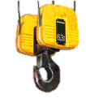
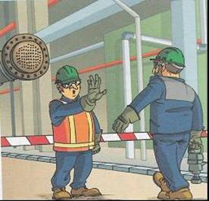
Hebearbeiten
Seien Sie wachsam.
Markieren Sie den Hebebereich.
Stellen Sie sicher, dass Ihre Hebezone respektiert wird.
Ein einzige/r, idendifizierbare/r Hebeverantwortliche/r.
Niemals unter der Last umherlaufen.
Je nach Art der Hebearbeit ist die Erstellung eines Protokolls oder einer Genehmigung obligatorisch. Diese wird mit Vigier Ciment, der externen Firma und der Person welche das Hebegerät bedient vor Beginn der Arbeiten erstellt.

Slide 21
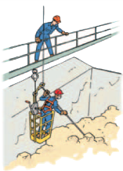
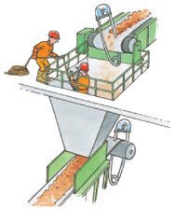
Beengte / Eingeschränkte Räume
Von Vigier Ciment ausgestellte Genehmigung für
Arbeiten in beengten Räumen
Während der Arbeit müssen Sie:
    Den Einsatz bis zum Abschluss der Arbeiten von einer dazu bestimmten, mit einem Alarmsystem ausgestatteten Person kontinuierlich überwachen lassen. Dieser Person ist das Betreten des Raumes untersagt.
    Die Atmosphäre kontrollieren um Erstickungs- und/oder Explosionsgefahren zu vermeiden.

Slide 22
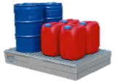
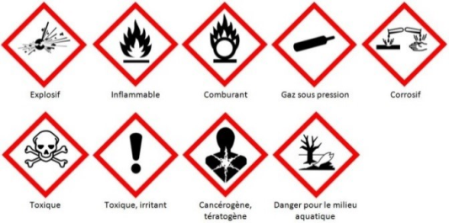


Chemische Gefahren
Je nach Art der Arbeit und des Einsatzgebietes können Sie auf diese Kennzeichnungen stossen:
  Das Tragen von angepasster PSA ist obligatorisch.
Sie können auch Staub ausgesetzt sein.
Es muss ein Atemschutz des Typs FFP3 getragen werden.
Sicherheitsdatenblätter (FDS) stehen zur Einsichtnahme zur Verfügung. Wenden Sie sich an Ihre Kontaktperson Vigier.
Explosiv
entflammbar
oxidierend
Druckgas
korrosiv
toxisch
toxisch, reizend
karzinogen, teratogen
Gefahr für die aquatische Umwelt

Slide 23


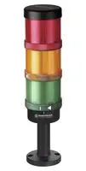
Ionisierende Strahlung
Beim Betreten von strahlenbelasteten Bereichen kann ein Risiko auftreten.
Die betroffenen Bereiche sind mit diesem Piktogramm gekennzeichnet:
Wenn ich in einem betroffenen Bereich arbeiten muss, überprüfe ich mit meiner Ansprechperson von Vigier, ob die Präventivmassnahmen durchgeführt worden sind (Erfassung der Quellen, ...).
Beim Online-Analysator kann ich nur dann auf den überwachten Bereich zugreifen, wenn die Kontrollleuchte grün leuchtet.

Slide 24
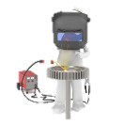

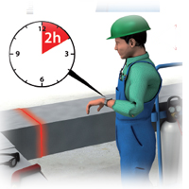
Arbeiten mit Brandgefahr
Definition: Alle Arbeiten, die Funken und / oder heisse Oberflächen erzeugen.
  Beispiele: Schleifen, Schweissen, Brennschneiden, ...
Eine Feuererlaubnis ist OBLIGATORISCH
  Fragen Sie ihre Ansprechperson bei Viger.
  Die Erlaubnis wird mit der externen Firma, der Ansprechperson von Vigier und einer zeichnungsberechtigten Person erstellt.
  Eine Feuererlaubnis ist nur für EINEN Betrieb, in EINER Zone und für EINE einzelne externe Firma
  Gültigkeit: 1 Tag

Slide 25





ATEX Gefahren
ATEX: Atmosphère Explosive – Explosionsfähgie Atmosphären
Die ATEX Zonen sind mit diesen Piktogrammen gekennzeichnet:
In diesen Zonen gilt:
Für alle Arbeiten in diesen Bereichen müssen die zu ergreifenden Massnahmen zwingend in der Arbeitserlaubnis beschrieben werden (Reinigung, Belüftung, geeignete Ausrüstung, usw.).

Slide 26

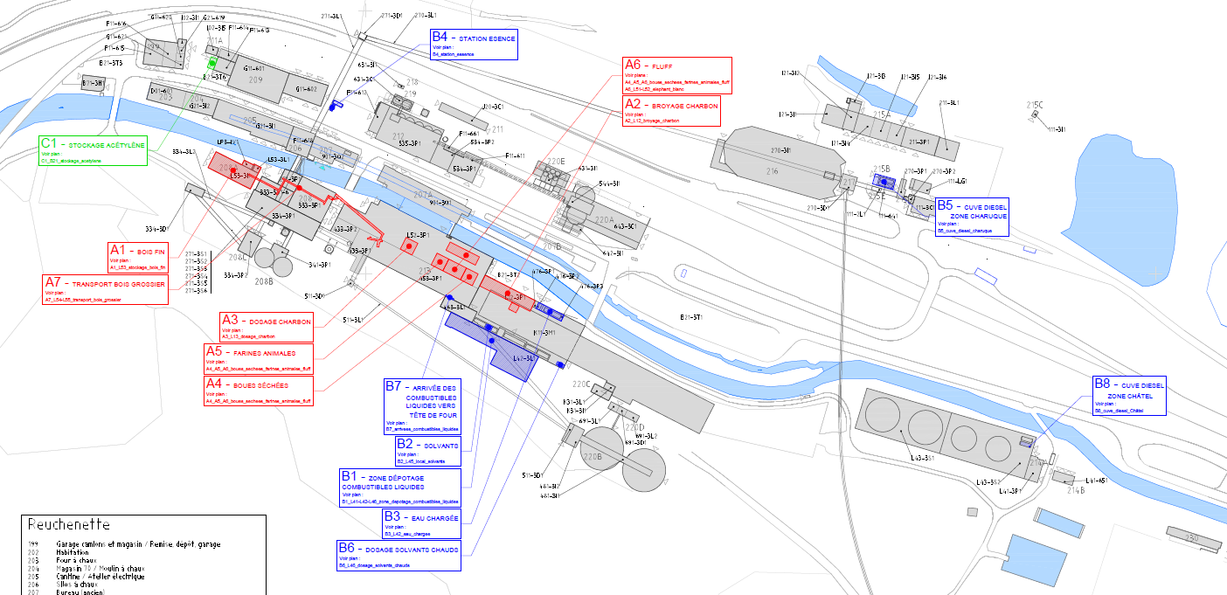
ATEX Zonen

Slide 27
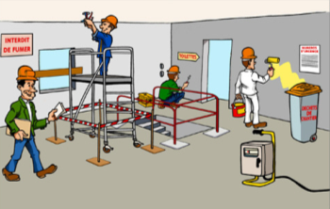
Weitere Arbeiten (Ko-Aktivitäten)
Nehmen Sie Arbeiten um sich herum wahr und zur Kenntniss.
Aufzüge / Lastenaufzüge
  Beachten Sie die maximale Belastungsgrenze.
  Ausrüstungen nicht blockieren.
  Aufzüge / Lastenaufzüge immer Bodeneben aufstellen.
Tragen Sie Sorge zu ihrer Ausrüstung (Diebstahl, Beschädigung...).

Slide 28

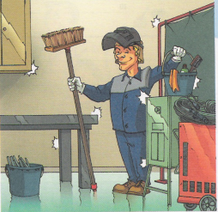
Ordnung und Sauberkeit
Durchgangsbereiche nicht blockieren.
Räumen Sie ihren Arbeitsbereich nach jedem Arbeitstag auf und führen Sie die kollektive Schutzmaßnahmen wieder ein oder sperren Sie den Bereich ab.
Arbeiten sind nur dann beendet, wenn die Baustelle aufgeräumt und sauber ist und alle kollektiven Schutzeinrichtungen (Schutzgehäuse, Geländer...) wieder in ihren ursprünglichen Zustand versetzt sind.

Slide 29

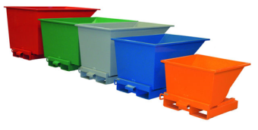
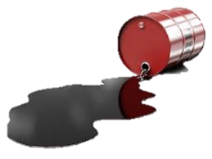
Abfall / Umwelt / Energie
Abfalleimer stehen Ihnen zur Verfügung.
  Halten Sie sich an die Sortierung
Im Falle einer unbeabsichtigten Verschüttung:
  Die Anweisung im Notfall anwenden.

Slide 30
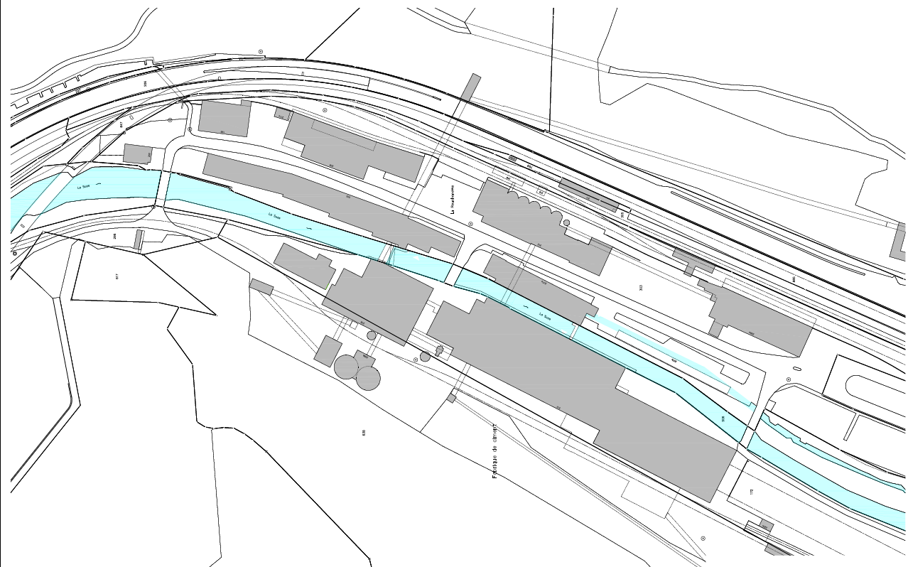

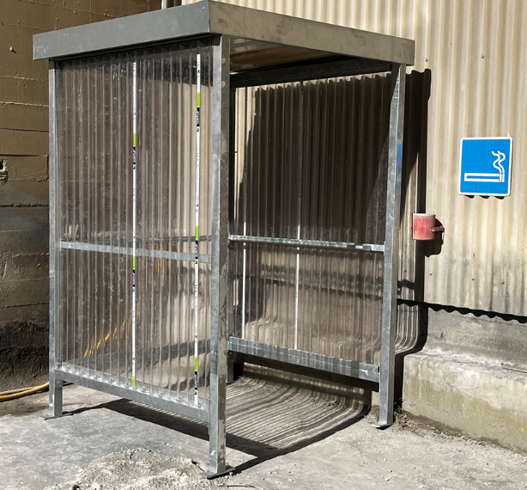
Raucherzonen
Das Rauchen außerhalb dieser Bereiche ist strengstens untersagt.

Slide 31
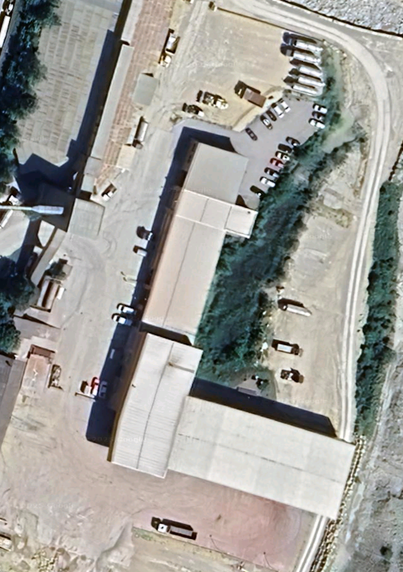
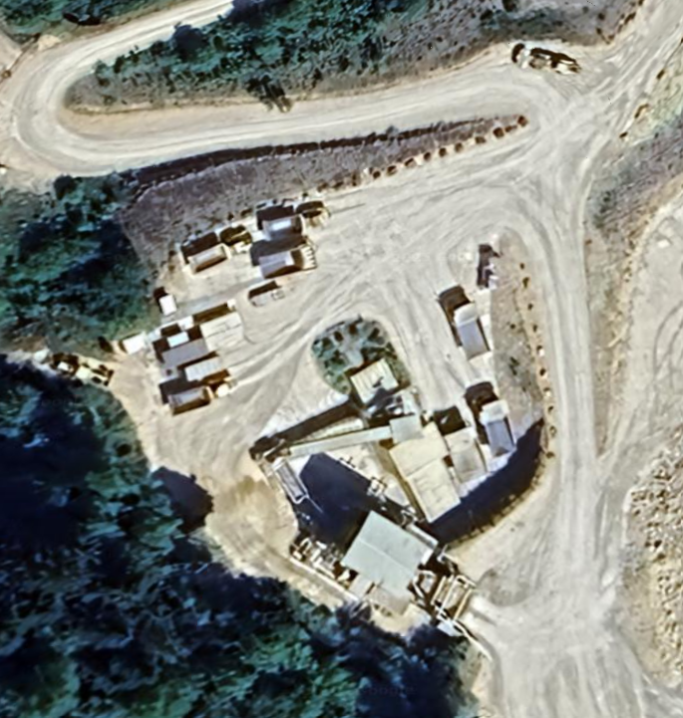
Raucherzonen
Charuque
Steinbruch Tscharner
Das Rauchen außerhalb dieser Bereiche ist strengstens untersagt.

Slide 32

Was ist im Falle eines Unfalls zu tun?
Die Notrufnummer finden Sie auf dem Aufkleber, den Sie bei Ihrer Ankunft vor Ort erhalten. Sie können sie auch speichern.

Slide 33




Evakuationsplan
Haupttreffpunkt
215C
Nur wenn Rauchentwicklung den Zugang zum Hauptsammelplatz verhindert
Ex-Zone
Fluchtweg
Zone mit brennbarem Stoff
Unterirdischer Fluchtweg
Sprengstoffe
Site Zugang
Sammelplatz
Maximal zulässiges Gewicht auf Brücke

Slide 34






Hygiene und Gesundheit – Hauptmaßnahmen und Empfehlungen
Bei Symptomen eine Maske tragen
Ordnung und Sauberkeit in Umkleide- und Sanitärräumen beachten

Slide 35


Gutes Verhalten in Besprechungsräumen
HERVORRAGEND
GUT / BEFRIEDIGEND
MITTEL
Verschmutze Raumluft
Lüftung empfholen
SCHLECHT
Stark verschmutzte Raumluft
Lüftung erforderlich
Beispiel am 10.12.2021 im Sitzungszimmer „Anciens Bureaux“ während der Staplerfahrerschulung (6 Personen im Raum anwesend)

Slide 36

Vielen Dank für Ihre Aufmerksamkeit

